Slide 1
传智播客数据结构教程（17）
C/C++
算法+实战
讲师：尹成
QQ:77025077
博客:http://blog.csdn.net/yincheng01
微博:http://www.weibo.com/yincheng8848
Mail:yinc13@mails.tsinghua.edu.cn
网址:http://www.itcast.cn
高薪就业
传智播客
http://www.itcast.cn

Slide 2
上节课内容回顾
7.4.2 图的最小生成树
讨论：如何求得最小生成树？
Kruskal（克鲁斯卡尔）算法
Prim（普里姆）算法
Kruskal算法特点：将边归并，适于求稀疏网的最小生成树。
Prim算法特点: 将顶点归并，与边数无关，适于稠密网。
第<number>页

Slide 3
C4
C5
7.4.3 拓扑排序
C2
C1
C3
C7
C12
C8
C9
C10
C6
C11
    拓扑排序——把AOV网络中各顶点按照它们相互之间的优先关系排列成一个线性序列的过程叫拓扑排序
  拓扑排序的方法
    在有向图中选一个没有前驱的顶点且输出之
    从图中删除该顶点和所有以它为尾的弧
    重复上述两步，直至全部顶点均已输出；或者当图中不存在无前驱的顶点为止
第<number>页

Slide 4
例
1
2
4
3
6
5
输出序列： 1 3 2 6 4 5
第<number>页

Slide 5
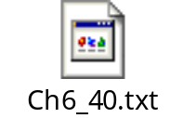
  算法实现（适合采用存储结构？为什么？）
    以邻接表作存储结构（结点编号从大到小？）
    把邻接表中所有入度为0的顶点进栈
    栈非空时，输出栈顶元素Vj并退栈；在邻接表中查找Vj的直接后继Vk，把Vk的入度减1；若Vk的入度为0则进栈
    重复上述操作直至栈空为止。若栈空时输出的顶点个数不是n，则有向图有环；否则，拓扑排序完毕
邻接表结点：
typedef struct node
{ int vex; //顶点域
struct node *next; //链域
}JD;
表头结点：
typedef struct tnode
{ int in; //入度域
struct node *link; //链域
}TD;
TD g[M]; //g[0]不用
第<number>页

Slide 6
  算法动态执行过程演示
in
link
vex
next
例
2
1
0
4
3
^
1
2
2
2
^
3
1
2
4
3
5
^
4
2
5
^
6
5
5
3
^
6
0
5
4
^
4
3
top
2
top
6
1
top
1
0
第<number>页

Slide 7
in
link
vex
next
4
3
2
1
0
^
2
2
^
3
1
2
5
^
4
2
5
^
5
3
^
6
0
5
4
^
例
4
3
1
2
top
2
top
6
1
4
3
1
0
输出序列：6
6
5
第<number>页

Slide 8
in
link
vex
next
4
3
2
1
0
^
2
2
^
3
1
2
5
^
4
2
5
^
5
3
^
6
0
5
4
^
p
例
4
3
1
2
2
top
1
4
3
1
0
输出序列：6
6
5
第<number>页

Slide 9
in
link
vex
next
4
3
2
1
0
^
2
2
^
3
1
2
5
^
4
2
5
^
5
2
^
6
0
5
4
^
p
例
4
3
1
2
2
top
1
4
3
1
0
输出序列：6
6
5
第<number>页

Slide 10
in
link
vex
next
4
3
2
1
0
^
2
2
^
3
1
2
5
^
4
2
5
^
5
2
^
6
0
5
4
^
p
例
4
3
1
2
2
top
1
4
3
1
0
输出序列：6
6
5
第<number>页

Slide 11
in
link
vex
next
4
3
2
1
0
^
2
2
^
3
1
2
5
^
4
1
5
^
5
2
^
6
0
5
4
^
p
例
4
3
1
2
2
top
1
4
3
1
0
输出序列：6
6
5
第<number>页

Slide 12
in
link
vex
next
4
3
2
1
0
^
2
2
^
3
1
2
5
^
4
1
5
^
5
2
^
6
0
5
4
^
p=NULL
例
4
3
1
2
2
top
1
4
3
1
0
输出序列：6
6
5
第<number>页

Slide 13
in
link
vex
next
4
3
2
1
0
^
2
2
^
3
1
2
5
^
4
1
5
^
5
2
^
6
0
5
4
^
例
4
3
1
2
2
top
1
4
3
top
1
0
输出序列：6 1
6
5
第<number>页

Slide 14
in
link
vex
next
4
3
2
1
0
^
2
2
^
p
3
1
2
5
^
4
1
5
^
5
2
^
6
0
5
4
^
例
4
3
1
2
2
1
4
3
top
0
输出序列：6 1
6
5
第<number>页

Slide 15
in
link
vex
next
4
3
2
1
0
^
2
2
^
p
3
1
2
5
^
4
0
5
^
5
2
^
6
0
5
4
^
例
4
3
1
2
2
1
4
3
top
4
0
输出序列：6 1
6
5
第<number>页

Slide 16
in
link
vex
next
4
3
2
1
0
^
2
2
^
p
3
1
2
5
^
4
0
5
^
5
2
^
6
0
5
4
^
例
4
3
1
2
2
top
4
3
1
4
0
输出序列：6 1
6
5
第<number>页

Slide 17
in
link
vex
next
4
3
2
1
0
^
2
2
^
p
3
1
2
5
^
4
0
5
^
5
2
^
6
0
5
4
^
例
4
3
1
2
2
top
4
3
1
4
0
输出序列：6 1
6
5
第<number>页

Slide 18
in
link
vex
next
4
3
2
1
0
^
2
2
^
p
3
0
2
5
^
4
0
5
^
5
2
^
6
0
5
4
^
例
4
3
1
2
2
top
4
3
3
1
4
0
输出序列：6 1
6
5
第<number>页

Slide 19
in
link
vex
next
4
3
2
1
0
^
2
2
^
p
3
0
2
5
^
4
0
5
^
5
2
^
6
0
5
4
^
例
4
3
1
2
top
2
3
1
4
3
4
0
输出序列：6 1
6
5
第<number>页

Slide 20
in
link
vex
next
4
3
2
1
0
^
2
2
^
p
3
0
2
5
^
4
0
5
^
5
2
^
6
0
5
4
^
例
4
3
1
2
top
2
3
1
4
3
4
0
输出序列：6 1
6
5
第<number>页

Slide 21
in
link
vex
next
4
3
2
1
0
^
2
1
^
p
3
0
2
5
^
4
0
5
^
5
2
^
6
0
5
4
^
例
4
3
1
2
top
2
3
1
4
3
4
0
输出序列：6 1
6
5
第<number>页

Slide 22
in
link
vex
next
4
3
2
1
0
^
2
1
^
p=NULL
3
0
2
5
^
4
0
5
^
5
2
^
6
0
5
4
^
例
4
3
1
2
top
2
3
1
4
3
4
0
输出序列：6 1
6
5
第<number>页

Slide 23
in
link
vex
next
4
3
2
1
0
^
2
1
^
3
0
2
5
^
4
0
5
^
5
2
^
6
0
5
4
^
例
4
3
1
2
2
top
1
4
3
3
4
0
输出序列：6 1 3
6
5
第<number>页

Slide 24
in
link
vex
next
4
3
2
1
0
^
2
1
^
3
0
2
5
^
4
0
p
5
^
5
2
^
6
0
5
4
^
例
4
3
1
2
2
top
1
4
3
4
0
6
5
输出序列：6 1 3
第<number>页

Slide 25
in
link
vex
next
4
3
2
1
0
^
2
1
^
3
0
2
5
^
4
0
p
5
^
5
1
^
6
0
5
4
^
例
4
3
1
2
2
top
1
4
3
4
0
输出序列：6 1 3
6
5
第<number>页

Slide 26
in
link
vex
next
4
3
2
1
0
^
2
1
^
3
0
2
5
^
4
0
5
p
^
5
1
^
6
0
5
4
^
例
4
3
1
2
2
top
1
4
3
4
0
输出序列：6 1 3
6
5
第<number>页

Slide 27
in
link
vex
next
4
3
2
1
0
^
2
0
^
3
0
2
5
^
4
0
5
p
^
5
1
^
6
0
5
4
^
例
4
3
1
2
2
top
2
1
4
3
4
0
输出序列：6 1 3
6
5
第<number>页

Slide 28
in
link
vex
next
4
3
2
1
0
^
2
0
^
3
0
2
5
^
4
0
5
p
^
5
1
^
6
0
5
4
^
例
4
3
1
2
top
2
2
1
4
3
4
0
输出序列：6 1 3
6
5
第<number>页

Slide 29
in
link
vex
next
4
3
2
1
0
^
2
0
^
3
0
2
5
^
4
0
5
p=NULL
^
5
1
^
6
0
5
4
^
例
4
3
1
2
top
2
2
1
4
3
4
0
6
5
输出序列：6 1 3
第<number>页

Slide 30
in
link
vex
next
4
3
2
1
0
^
2
0
^
3
0
2
5
^
4
0
5
p=NULL
^
5
1
^
6
0
5
4
^
例
4
3
1
2
2
top
4
3
2
1
4
0
输出序列：6 1 3 2
6
5
第<number>页

Slide 31
in
link
vex
next
4
3
2
1
0
^
2
0
^
p=NULL
3
0
2
5
^
4
0
5
^
5
1
^
6
0
5
4
^
例
4
3
1
2
2
top
4
3
1
4
0
输出序列：6 1 3 2
6
5
第<number>页

Slide 32
in
link
vex
next
4
3
2
1
0
^
2
0
^
3
0
2
5
^
4
0
5
^
5
1
^
6
0
5
4
^
例
4
3
1
2
2
1
4
3
top
0
4
输出序列：6 1 3 2 4
6
5
第<number>页

Slide 33
in
link
vex
next
4
3
2
1
0
^
2
0
^
3
0
2
5
^
4
0
5
^
5
1
^
p
6
0
5
4
^
例
4
3
1
2
2
1
4
3
top
0
6
5
输出序列：6 1 3 2 4
第<number>页

Slide 34
in
link
vex
next
4
3
2
1
0
^
2
0
^
3
0
2
5
^
4
0
5
^
5
0
^
p
6
0
5
4
^
例
4
3
1
2
2
1
4
3
top
0
5
输出序列：6 1 3 2 4
6
5
第<number>页

Slide 35
in
link
vex
next
4
3
2
1
0
^
2
0
^
3
0
2
5
^
4
0
5
^
^
p=NULL
5
0
6
0
5
4
^
例
4
3
1
2
2
top
1
4
3
5
0
输出序列：6 1 3 2 4
6
5
第<number>页

Slide 36
in
link
vex
next
4
3
2
1
0
^
2
0
^
3
0
2
5
^
4
0
5
^
5
0
^
6
0
5
4
^
例
4
3
1
2
2
1
4
3
top
5
0
6
5
输出序列：6 1 3 2 4 5
第<number>页

Slide 37
in
link
vex
next
4
3
2
1
0
^
2
0
^
3
0
2
5
^
4
0
5
^
5
0
^
p=NULL
6
0
5
4
^
例
4
3
1
2
2
1
4
3
top
0
6
5
输出序列：6 1 3 2 4 5
第<number>页

Slide 38
  算法动态执行过程演示
in
link
vex
next
例
2
1
0
4
3
^
1
2
2
2
^
3
1
2
4
3
5
^
4
2
5
^
6
5
5
3
^
6
0
5
4
^
4
3
top
2
如何实现输出序列： 1 3 2 6 4 5？
top
6
1
top
只需开始扫描入度为0结点时逆序扫描邻接表头结点！
1
0
第<number>页

Slide 39
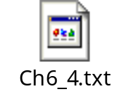
  算法实现
    以邻接表作存储结构
    把邻接表中所有入度为0的顶点进栈
    栈非空时，输出栈顶元素Vj并退栈；在邻接表中查找Vj的直接后继Vk，把Vk的入度减1；若Vk的入度为0则进栈
    重复上述操作直至栈空为止。若栈空时输出的顶点个数不是n，则有向图有环；否则，拓扑排序完毕
  算法分析
建邻接表：T(n)=O(e)
搜索入度为0的顶点的时间：T(n)=O(n)
拓扑排序：T(n)=O(n+e)
第<number>页

Slide 40
7.4.5 最短路径
  问题提出
用带权的有向图表示一个交通运输网，图中：
顶点——表示城市
边——表示城市间的交通联系
权——表示此线路的长度或沿此线路运输所花的时间或费用等
问题：从某顶点出发，沿图的边到达另一顶点所经过的路径中，
各边上权值之和最小的一条路径——最短路径
  从某个源点到其余各顶点的最短路径
0
32
最短路径
长度
8
13
试求v0为源点的最短路径？
<V0,V1>
13
2
1
<V0,V2>
8
30
9
7
5
6
<V0,V2,V3>
13
3
<V0,V2,V3,V4>
19
5
17
6
2
<V0,V2,V3,V4,V5>
21
4
<V0,V1,V6>
20
第<number>页

Slide 41
0
32
8
最短路径
长度
13
<V0,V1>
13
1
2
<V0,V2>
8
7
30
5
9
<V0,V2,V3>
13
6
<V0,V2,V3,V4>
19
3
<V0,V2,V3,V4,V5>
21
17
6
2
5
<V0,V1,V6>
20
4
请尝试根据求解过程描述求解思路！
求解基本思路：
算出源点到目标点的初始直接路径长度。
若借助中间结点可使路径变短，则替换之。
哪些顶点可以做中间结点呢?
离源点距离值较小的结点！
第<number>页

Slide 42
0
32
8
13
2
1
30
9
7
5
6
3
17
6
2
5
算法思想：
先找出从源点v₀到各终点v_{k}的直达路径（v₀,v_{k}），即通过一条弧到达的路径。
从这些路径中找出一条长度最短的路径（v₀,u）,然后对其余各条路径进行适当调整：
  若在图中存在弧（u,v_{k}），且（v₀,u）+（u,v_{k}）<（v₀,v_{k}）,
  则以路径（v₀,u,v_{k}）代替（v₀,v_{k}）。
在调整后的各条路径中，再找长度最短的路径，依此类推。
4
总之，按路径“长度” 递增的次序来逐步产生最短路径
第<number>页

Slide 43
  迪杰斯特拉(Dijkstra)算法思想(顶点归并)
按路径长度递增次序产生最短路径算法：
把V分成两组：
（1）S：已求出最短路径的顶点的集合
（2）V-S=T：尚未确定最短路径的顶点集合
将T中顶点按最短路径递增的次序加入到S中，
保证：（1）从源点V₀到S中各顶点的最短路径长度都不大于
从V0到T中任何顶点的最短路径长度
（2）每个顶点对应一个距离值
S中顶点：从V₀到此顶点的最短路径长度
T中顶点：从V₀到此顶点的只包括S中顶点作中间
顶点的最短路径长度
第<number>页

Slide 44
0
32
8
13
2
1
30
9
7
5
6
3
17
6
5
求最短路径步骤(顶点归并)
  初使时令 S={V0},T={其余顶点}，T中顶点对应的距离值
    若存在<V0,Vi>，为<V0,Vi>弧上的权值
    若不存在<V0,Vi>，为∝
  从T中选取一个其距离值为最小的顶点W，加入S
  对T中顶点的距离值进行修改：若加进W作中间顶点，从V0到Vi的距离值比不加W的路径要短，则修改此距离值
  重复上述步骤，直到S中包含所有顶点，即S=V为止
2
4
第<number>页

Slide 45
0
32
8
13
2
1
30
5
9
7
6
3
5
17
6
2
4
终点 从V0到各终点的最短路径及其长度
13
<V0,V1>
8
<V0,V2>
∝
30
<V0,V4>
∝
32
<V0,V6>
V2:8
<V0,V2>
13
<V0,V1>
-------
13
<V0,V2,V3>
30
<V0,V4>
∝
32
<V0,V6>
V1:13
<V0,V1>
-------
-------
13
<V0,V2,V3>
30
<V0,V4>
22
<V0,V1,V5>
20
<V0,V1,V6>
V3:13
<V0,V2,V3>
-------
-------
-------
19
<V0,V2,V3,V4>
22
<V0,V1,V5>
20
<V0,V1,V6>
V4:19
<V0,V2,V3,V4>
--------
--------
--------
--------
21
<V0,V2,V3,V4,V5>
20
<V0,V1,V6>
V6:20
<V0, V1,V6>
V1
V2
V3
V4
V5
V6
Vj
第<number>页

Slide 46
    算法实现
      图用带权邻接矩阵存储ad[][]
      数组dist[]存放当前找到的从源点V0到每个终点的最短路径长度，其初态为图中直接路径权值
      数组pre[]表示从V0到各终点的最短路径上，此顶点的前一顶点的序号；若从V0到某终点无路径，则用0作为其前一顶点的序号（为什么不记录每条路径？）
第<number>页

Slide 47
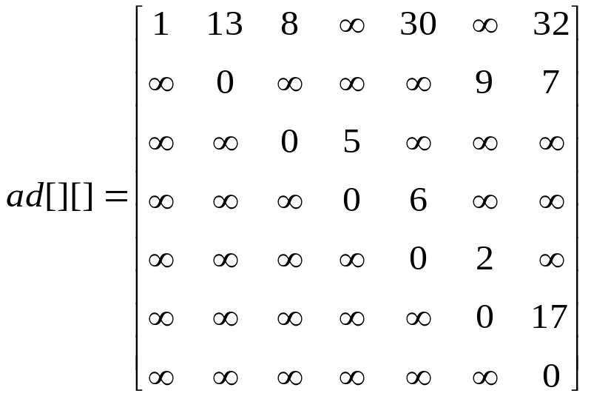
    算法描述
1
1
32
1
8
13
2
1
3
7
30
5
9
1
7
1
4
17
6
2
6
1
5
1 2 3 4 5 6 7
最短路径
长度
dist
13
19
21
22
20
0 13 8 ∝ 30 ∝ 32
<V1,V2>
13
1 2 3 4 5 6 7
<V1,V3>
8
pre
4
2
5
2
0 1 1 0 1 0 1
<V1,V3,V4>
3
13
<V1,V3,V4,V5>
19
k=1
(1)
<V1,V3,V4,V5,V6>
21
<V1,V2,V7>
20
第<number>页

Slide 48
  每一对顶点之间的最短路径
    方法一：每次以一个顶点为源点，重复执行Dijkstra算法n次—— T(n)=O(n³)
    方法二：弗洛伊德(Floyd)算法
      算法思想：逐个顶点试探法
      求最短路径步骤
        初始时设置一个n阶方阵，令其对角线元素为0，若存在弧<Vi,Vj>，则对应元素为权值；否则为∝
        逐步试着在原直接路径中增加中间顶点，若加入中间点后路径变短，则修改之；否则，维持原值
        所有顶点试探完毕，算法结束
第<number>页

Slide 49
例
6
0 4 11
6 0 2
3 ∝ 0
AB AC
初始：
路径：
A
4
B
BA BC
11
CA
3
2
C
0 4 11
6 0 2
3 7 0
AB AC
加入V_{A}：
路径：
BA BC
CA CAB
0 4 6
6 0 2
3 7 0
AB ABC
加入V_{B}：
路径：
BA BC
CA CAB
0 4 6
5 0 2
3 7 0
AB ABC
加入V_{C}：
路径：
BCA BC
CA CAB
第<number>页

Slide 50
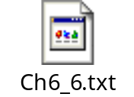
  算法实现
        图用邻接矩阵存储
        length[][]存放最短路径长度
        path[i][j] 是从Vi到Vj的最短路径上Vj前一顶点序号
      算法描述
初始：
0 4 11
6 0 2
3 ∝ 0
0 1 1
2 0 2
3 0 0
length=
path=
6
加入V1：
例
0 4 11
6 0 2
3 7 0
0 1 1
2 0 2
3 1 0
1
4
2
length=
path=
11
3
2
加入V2：
3
0 4 6
6 0 2
3 7 0
0 1 2
2 0 2
3 1 0
length=
path=
算法分析：T(n)=O(n³)
加入V3：
0 4 6
5 0 2
3 7 0
0 1 2
3 0 2
3 1 0
length=
path=
第<number>页

Slide 51
7.4 图的运算
1. 求图的生成树
2. 求最小生成树
3. 拓扑排序
4. 求关键路径
5. 求关节点和重连通分量（略）
6. 求最短路径
第<number>页

Slide 52
7.4 图的关键路径
1. 问题引入
实际工程问题共性：合理安排工程活动，确保工程按期完成。
核心问题：
（1）完成整个工程至少需要多少时间？
（2）工程中哪些活动是影响进度的关键活动？
例如：国家体育场鸟巢建设（2003.12-2008.6）
地基、水路电路建设、主体钢结构建设、场地建设、环境建设、信息平台与安保系统建设….
总工程师该如何规划呢？ - 工程计划图
第<number>页
Notes:
统称工程规划类问题，小到如何最快做出一顿饭，大到奥运场馆建设都具有共性特征：就是需要解决合理安排工程活动的问题，其中两个核心问题：时间、关键活动。
以鸟巢的工程计划图为例显然过于复杂，下面我们以日常生活中的一个小例子来说明工程计划图的特征

Slide 53
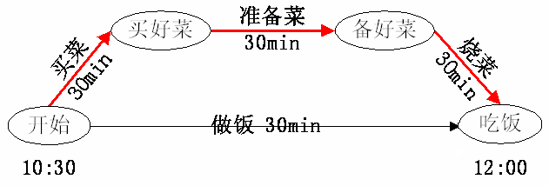
简化的日常生活问题规划图
10:30某人想自己动手做顿饭吃，下图是他的行动规划图：
问题：（1）做好饭至少需要多少时间？
（2）哪些活动是影响吃饭时间的关键活动？
第<number>页

Slide 54
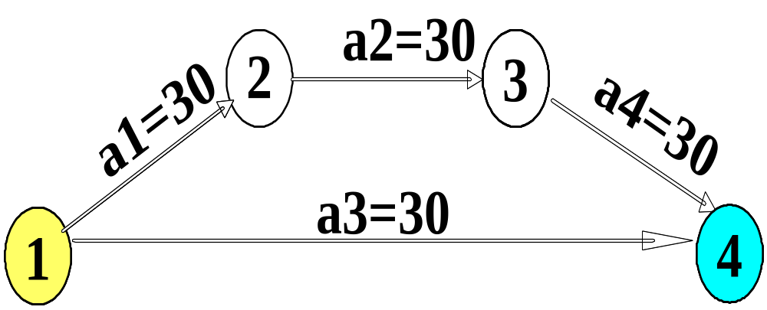
2
7
a10=2
a1=6
a4=1
a7=9
9
1
a2=4
5
a8=7
a5=1
a11=4
3
8
a3=5
a9=4
a6=2
4
6
工程计划的有向图表示方法－带权有向图：
结点表示事件（局部进度完成的标记）
有向边表示活动
边的权值表示活动持续时间
起始结点之间的边构成路径
第<number>页
Notes:
这是日常生活中的一个很简单的例子，从中我们可以看到图中的椭圆表示的结点表示的是工程完成的局部进度，边表示的是活动及其持续时间，总的工程时间是几个关键活动时间的和
抛开这些时间和活动的具体信息，就可以把这个图转化成为数据结构里面的带权有向图，图中结点表示.., 有向边表示活动，箭头起始与活动前驱事件，终止于后继事件，例如：
通过这些抽象，工程计划图就转化成了标准的带权有向图，但对于特定问题，人们通常还是习惯于把事件和活动名称标上，那么基于带权有向图如何描述工程规划类问题呢？

Slide 55
关键路径——起点到终点路径长度最长的路径。
（1）至少工程需要多少时间？
（2）工程中哪些活动是影响进度的关键活动？
图的关键路径问题
第<number>页
Notes:
在带权有向图里面，我们引入一个关键路径的概念，关键路径就是…
有了这概念，我们再来看工程规划类核心问题该如何解决, 带权有向图中的关键路径就是工程需要的最短时间，而关键路径又是由关键活动构成，在带权有向图中找到了关键路径就解决了工程规划类的核心问题，因此图的关键路径问题就是从工程规划类问题抽象出来的一个图论问题。 那么图的关键路径又该怎么求解呢，下面我们通过问题转化的方法来进行求解。

Slide 56
2. 图的关键路径问题转化与求解方法
(1) 问题转化
关键活动的描述方式
    e(i) ——表示活动a_{i}的最早开始时间
    l(i) ——表示活动a_{i}的最迟开始时间
    l(i)-e(i)——表示完成活动a_{i}的时间余量
第<number>页
Notes:
首先我们介绍解决和这个问题的总体思路，在科学研究中我们经常使用问题转化的方法来求解问题，可以简单描述成A到B，再由B到A，例如电扇摇头，
言归正传，图的关键路径问题可以转化成求其路径上的关键活动，关键活动和非关键活动如何区别呢？我们看这个实例，显然非关键活动它的开始时间有一定的余量，这个就叫时间余量，为了计算这个时间余量，我们采用这样ei和li表示活动的最早和最迟开始时间，二者之差就是时间余量，关键活动余量为0，例如….
这样图的关键路径问题就转化成求图中每个活动的ei和li的问题

Slide 57
(1) 问题转化
图的关键路径问题
    如何找求活动的e(i)和l(i) ？
a_{i}
j
k
事件的描述方式
Ve(j)——表示事件V_{j}的最早完成时间
Vl(j) ——表示事件V_{j}的最迟完成时间
第<number>页
Notes:
图中并没给出每个活动的ei和li，分析发现，活动和其前驱事件和后继事件是相关的，这里又引入两个变量，注意它和活动表示方式的区别….
下面我们来分析活动和其前驱和后继事件的关系

Slide 58
(1) 问题转化
设活动a_{i}用弧<j,k>表示，其持续时间记为：dut(<j,k>)
则有：（1）e(i)=Ve(j)
（2）l(i)=Vl(k)-dut(<j,k>)
a_{i}
j
k
如何找活动的e(i)和l(i)？
    如何求事件的最早和最迟完成时间？
第<number>页

Slide 59
(2) 问题求解思路
  求关键路径问题的转化
  关键路径→关键活动
  求e(i) 和 l(i)
  求Ve(i)和求Vl(j)
e(i)=Ve(j)
l(i)=V_{l}(k)-dut(<j,k>)
  求关键路径的方法:
  求Ve(i)和求Vl(j)
  求e(i)和l(i)
  找l(i)＝e(i)的关键活动构成关键路径
第<number>页
Notes:
问题求解是问题转换的逆过程，下面我们总结下图的关键路径的转化过程，得到关键路径问题的基本求解思路。

Slide 60
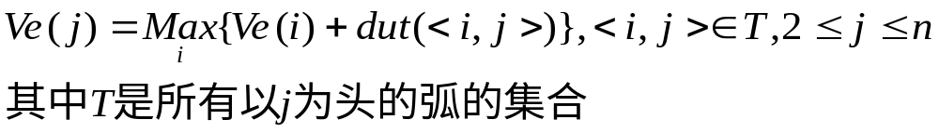
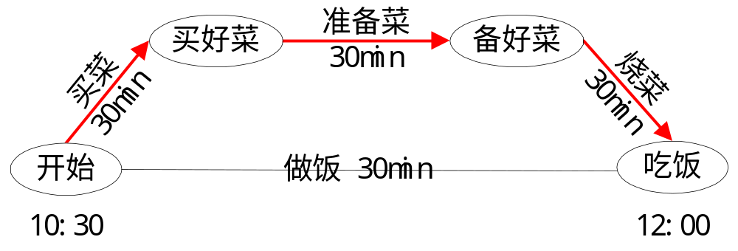
Ve(j) 和 Vl(k) 的求解方法
i1
a_{i1}
(1) 从Ve(1)=0开始向后递推
a_{i2}
j
i2
a_{i3}
i3
3
i1
8
4
j
5
i2
3
7
i3
Ve(j)=11
第<number>页

Slide 61
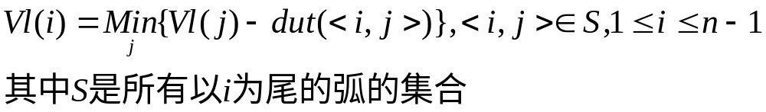
(2) 从Vl(n)=Ve(n)开始向前递推
a_{j1}
j1
i
a_{j2}
j2
a_{j3}
j3
8
j1
15
i
4
j2
13
Vl(i)=7
2
j3
10
第<number>页

Slide 62

2
7
a10=2
a1=6
a4=1
a7=9
  关键路径实例：
9
1
a2=4
5
a8=7
a5=1
a11=4
3
8
a3=5
a9=4
a6=2
4
6
活动 e l l-e
a1
a2
a3
a4
a5
a6
a7
a8
a9
a10
a11
0
0
0
✓
✓
✓
✓
✓
✓
顶点 Ve Vl
0
2
2
V1
V2
V3
V4
V5
V6
V7
V8
V9
0
6
4
5
7
7
16
14
18
0
6
6
8
7
10
16
14
18
ai
0
3
3
j
k
6
6
0
e(i)=Ve(j)
l(i)=V_{l}(k)-dut(<j,k>)
4
6
2
5
8
3
7
7
0
7
7
0
7
10
3
16
16
0
14
14
0
第<number>页

Slide 63
拓扑排序(AOV)、关键路径(AOE)
本章小结
Dijkstra算法
最短路径
Floyd算法
邻接矩阵
有向(无环)图的应用
邻 接 表
存储结构
十字链表
邻接多重表
图
应用
深度优先搜索DFS
遍 历
广度优先搜索BFS
图的连通分量
（利用DFS）
无向图的应用
Prim算法
图的生成树
最小生成树
Kruskal算法
(利用DFS和BFS)
第<number>页

Slide 64
如何应用数据结构知识求解实际问题？
根据实际问题数据之间的关系确定其数据结构。
例如图的n各城市架设最经济通信线路问题，数据之间存在多对多的关系，因此对应数据结构为带权图。
根据问题需求基于该数据结构基本操作定义相应算法。
实际问题是求最经济通信线路，实际上就是求带权图的极小连通子图，也就是求图的最小生成树。因此应该采用图的最小生成树算法进行求解。
根据数据特征选择存储结构，并选择该数据存储结构 的对应算法进行求解。
如果是稀疏图，采用邻接表存储，调用kruskal算法
如果是稠密图，采用邻接矩阵存储，调用Prim算法
一个乡镇有6个村且各村之间是连通的，要在其中一个村建立急救中心，希望到各村去急救的平均时间最短，应该把急救中心建在哪个村？－最短路径和最小问题！如果考虑各村人数呢？
第<number>页

Slide 65
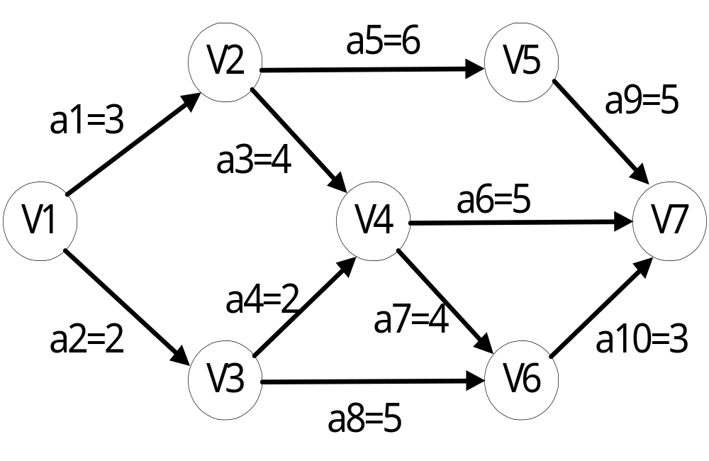
综合练习
请画出上图的邻接矩阵和邻接表（4分）
请给上图从v1开始的DFS和BFS遍历序列。（4分）
若忽略边的方向性将上图看成无向网，各边权值为经济代价，请给出该无向网的一棵最小生成树。（3分）
若忽略边的权值将上图看成一个AOV网，并约定当存在多个入度为0的结点时先输出编号较小的结点，则请写出拓扑排序结果。（2分）
要完成该AOE网中工程，最短时间是多少？上图中的关键路径是什么（用顶点序列表示）？将活动a10的时间改成2可否提前完成？（5分）
给出v1为源点到其他顶点的最短路径长度。（2分）
第<number>页

Slide 66
邻接矩阵和邻接表
v1开始的DFS和BFS遍历序列。
无向网的一棵最小生成树。
AOV网，拓扑排序。（2分）
AOE网中工程最短时间？关键路径，将活动a10的时间改成2可否提前完成？（5分）
v1为源点到的最短路径长度。（2分）
第<number>页

Slide 67
课后思考题（有奖征集答案）
猜价格游戏：已知主持人手中的物品价格为1至31元之间的整数，猜中者可得该奖品。
1. 如果你猜错时主持人只告诉你所猜价格错了让你重新猜，平均要几次才能猜对?
2. 如果你猜错时主持人告诉你所猜价格是高了还是低了再让你重新猜，最少要几次才可保证对任意一个价格都能猜对？
第<number>页

Slide 68
C语言
传智播客创始人张孝祥老师的理念就是帮助每一位学员都成功。帮助每一位学员都少走弯路。
C++语言
谢谢！
高薪就业
传智播客
http://www.itcast.cn

